Slide 1

REUNIÓN APERTURA AUDITORIA ICONTEC AL SISTEMA INTEGRADO DE GESTIÓN
2021

Slide 2

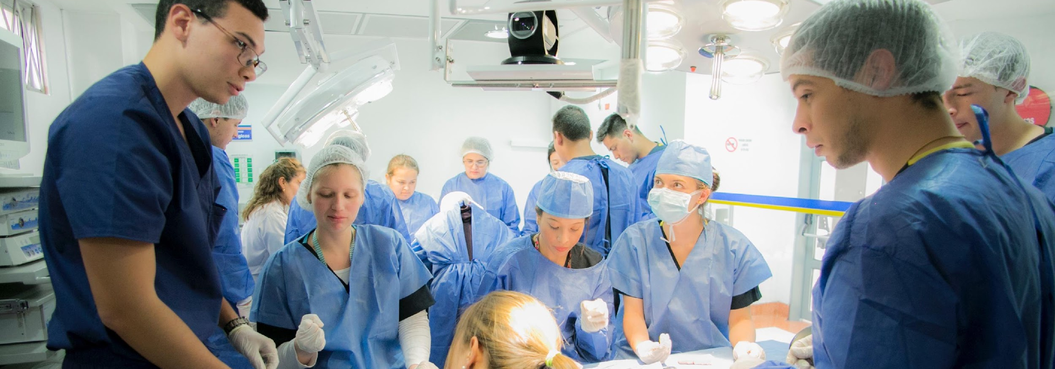

GENERALIDADES SISTEMA DE GESTION DE SEGURIDAD Y SALUD EN EL TRABAJO

Slide 3



SISTEMA DE GESTIÓN DE LA SEGURIDAD Y SALUD EN EL TRABAJO
El Sistema de Gestión de la Seguridad y Salud en el Trabajo promueve la política integral de la Institución fomentando la gestión de los riesgos y la cultura para el cuidado de la salud, apuntando al objetivo integral No. 11 referente a controlar la materialización de incidentes y enfermedades laborales, fomentando una cultura de autocuidado
El Sistema de Gestión de la Seguridad y Salud en el Trabajo se enmarca en 3 pilares fundamentales.
Medicina Preventiva y del trabajo
Higiene y seguridad industrial
Gestión del riesgo de emergencias y desastres

Slide 4

MEDICINA PREVENTIVA Y DEL TRABAJO
SISTEMAS DE VIGILANCIA EPIDEMIOLÓGICA
PROGRAMAS
DESORDEN MUSCULOESQUELETICO
AUDITIVO
BIOLOGICO
VISUAL
RADIACIONES IONIZANTES
CARDIOVASCULAR
PSICOSOCIAL
FONOAUDIOLOGÍA
COVID 19

Slide 5

HIGIENE Y SEGURIDAD INDUSTRIAL
PROGRAMAS
GESTIÓN DEL RIESGO QUÍMICO
ESPACIOS CONFINADOS
ORDEN Y ASEO
GESTIÓN DEL RIESGO ELECTRÍCO
PLAN ESTRATÉGICO DE SEGURIDAD VIAL
GESTIÓN DEL RIESGO MECÁNICO
TRABAJOS SEGUROS EN ALTURAS

Slide 6

GESTIÓN DEL RIESGO DE EMERGENCIAS Y DESASTRES
CONFORMACION BRIGADA DE EMERGENCIA
EJERCICIOS DE EVACUACION Y AUTOPROTECCIÓN
SISTEMA COMANDO DE INCIDENTES
PLANES DE GESTIÓN DEL RIESGO ANTE EMERGENCIAS Y DESASTRES

Slide 7

Universidad Militar Nueva Granada
GRACIAS POR
SU ATENCIÓN

